Slide 1

MATEMÁTICA E SUAS TECNOLOGIAS
Ensino Médio, 1º Ano
Gráfico de uma função de 1º grau

Slide 2


Matemática, 1º Ano, Gráfico de uma função de 1º grau
Função de 1º grau
Uma função f que a todo número real x associa o número ax + b, com a e b reais e a ≠ 0, é chamada função afim ou função de 1º grau.
Ou seja,
f(x) = ax + b

Slide 3
Matemática, 1º Ano, Gráfico de uma função de 1º grau
O gráfico de uma função de 1º grau, dada por f(x) = ax + b (a ≠ 0), é uma reta oblíqua aos eixos Ox e Oy.

Slide 4
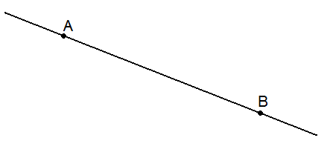
Matemática, 1º Ano, Gráfico de uma função de 1º grau
Como sabemos, pelo 1º postulado de Euclides, que para definir uma reta bastam dois pontos.
Então para a construção do gráfico de uma função de 1º grau basta definirmos dois pontos.

Slide 5
Matemática, 1º Ano, Gráfico de uma função de 1º grau
Vejamos um exemplo:
Vamos construir o gráfico da função f(x) = 2x – 3.
Em primeiro lugar, podemos construir uma tabela na qual iremos atribuir dois valores distintos para a variável x, e fazendo f(x) = y, como segue:
x | y = 2x – 3 | (x, y)
− 1
2
Em seguida calculamos os valores de y:
x | y = 2x – 3 | (x, y)
− 1 | y = 2 ∙ (− 1) − 3 = − 2 − 3 = − 5 | (− 1, − 5)
2 | y = 2 ∙ 2 − 3 = 4 − 3 = 1 | (2, 1)

Slide 6
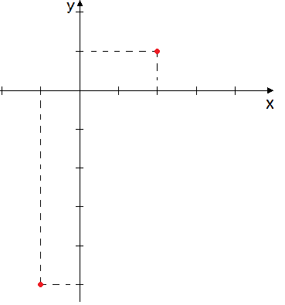
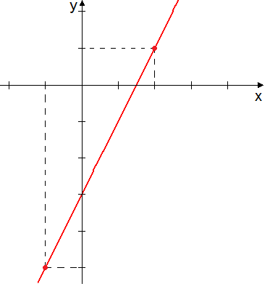
Matemática, 1º Ano, Gráfico de uma função de 1º grau
Finalmente, com os pontos encontrados, podemos construir o gráfico da função y = 2x – 3.

Slide 7
Matemática, 1º Ano, Gráfico de uma função de 1º grau
Vamos agora verificar o que ocorre com o gráfico de funções de 1º grau quando alteramos os valores dos coeficientes a e b.
Vejamos o gráfico da função y = 4x – 1.

Slide 8
Matemática, 1º Ano, Gráfico de uma função de 1º grau
Agora o gráfico da função y = 3x – 1.

Slide 9
Matemática, 1º Ano, Gráfico de uma função de 1º grau
E o da função y = 2x – 1.

Slide 10
Matemática, 1º Ano, Gráfico de uma função de 1º grau
Função y = x – 1.

Slide 11
Matemática, 1º Ano, Gráfico de uma função de 1º grau
Função y = − x – 1.

Slide 12
Matemática, 1º Ano, Gráfico de uma função de 1º grau
Veja o gráfico da função y = − 2x – 1.

Slide 13
Matemática, 1º Ano, Gráfico de uma função de 1º grau
Por fim, a função y = − 3x – 1.

Slide 14
Matemática, 1º Ano, Gráfico de uma função de 1º grau
Podemos constatar com esses exemplos que o coeficiente a (chamado coeficiente angular) influencia na inclinação da reta e, por conseguinte, a função y é crescente quando o coeficiente a é maior que zero, ou seja, a é positivo, e a função y é decrescente quando o coeficiente a é menor que zero, ou seja, a é negativo.
a < 0 → função decrescente
a > 0 → função crescente
Vamos observar, agora, o que ocorre com o gráfico da função ao alterarmos o valor do coeficiente b.

Slide 15
Matemática, 1º Ano, Gráfico de uma função de 1º grau
Vejamos o gráfico da função y = 3x – 2.

Slide 16
Matemática, 1º Ano, Gráfico de uma função de 1º grau
Agora o gráfico da função y = 3x – 1.

Slide 17
Matemática, 1º Ano, Gráfico de uma função de 1º grau
O gráfico da função y = 3x é:

Slide 18
Matemática, 1º Ano, Gráfico de uma função de 1º grau
E o gráfico da função y = 3x + 1.

Slide 19
Matemática, 1º Ano, Gráfico de uma função de 1º grau
Assim, podemos observar que o valor do coeficiente b (chamado coeficiente linear) determina em que ponto a reta interceptará o eixo das ordenadas.
Confira abaixo com todas as retas representadas em um mesmo plano cartesiano.

Slide 20
Matemática, 1º Ano, Gráfico de uma função de 1º grau
Atividades Resolvidas
1) Construir o gráfico da função de R em R definida por y = 4x – 2.
Atribuímos, inicialmente, os valores 0 e 2 para a variável x e construímos a tabela para encontrarmos os valores correspondentes da variável y.
x | y = 4x – 2 | (x, y)
0 | Y = 4 ∙ 0 – 2 = 0 – 2 = − 2 | (0, − 2)
2 | Y = 4 ∙ 2 – 2 = 8 – 2 = 6 | (2, 6)

Slide 21
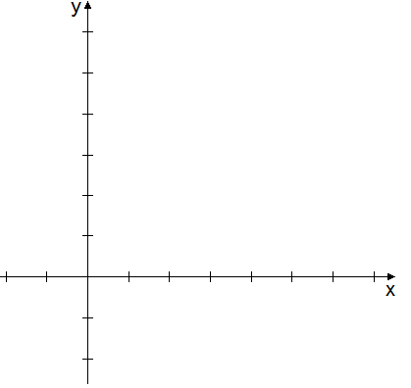
Matemática, 1º Ano, Gráfico de uma função de 1º grau
Com os pontos determinados, construímos o gráfico da função:

Slide 22
Matemática, 1º Ano, Gráfico de uma função de 1º grau
2) Construir o gráfico da função de R em R definida por y = − 2x + 3.
Atribuindo os valores 0 e 3 para a variável x, teremos a tabela:
x | Y = − 2x + 3 | (x, y)
0 | Y = − 2 ∙ 0 + 3 = 0 + 3 = 3 | (0, 3)
3 | Y = − 2 ∙ 3 + 3 = − 6 + 3 = − 3 | (3, − 3)
Com os pontos determinados, construímos o gráfico da função y = − 2x + 3:

Slide 23
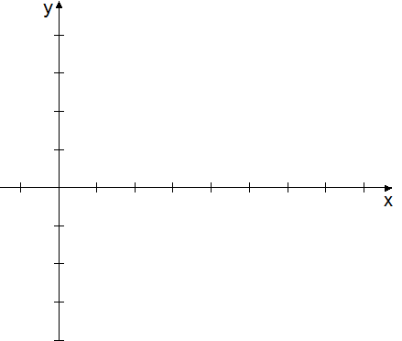
Matemática, 1º Ano, Gráfico de uma função de 1º grau

Slide 24
Matemática, 1º Ano, Gráfico de uma função de 1º grau
3) Obter a equação da reta que passa pelos pontos P(− 1, 3) e Q(2, 2).
Para determinarmos a equação da reta (função do 1º grau), precisamos encontrar os valores dos coeficientes a e b. Assim, substituiremos na fórmula geral da função (y = ax + b) os valores das coordenadas dos pontos P e Q. Portanto:
3 = a ∙ (− 1) + b → − a + b = 3
2 = a ∙ 2 + b → 2a + b = 2
Temos, então, o sistema:
− a + b = 3
2a + b = 2

Slide 25
Matemática, 1º Ano, Gráfico de uma função de 1º grau
Resolvendo o sistema, teremos:
− a + b = 3 → b = 3 + a
2a + b = 2
2a + (3 + a) = 2
2a + a = 2 – 3
3a = − 1
a = − 1/3
Como b = 3 + a, então:
b = 3 + (− 1/3) = 3 − (− 1/3) = 9 − 1 = 8 .
3 3
Portanto: y = − x + 8
3

Slide 26
Matemática, 1º Ano, Gráfico de uma função de 1º grau
Atividades Propostas
1) Construir o gráfico da função de R em R definida por y = − 4x + 5.
2) Construir o gráfico da função de R em R definida por y = 2x + 1.
3) Obter a equação da reta que passa pelos pontos P(1, 3) e Q(2, 1).

Slide 27
Matemática, 1º Ano, Gráfico de uma função de 1º grau
LINKS
https://www.youtube.com/watch?v=2KWDWpmDZwQ
http://www.brasilescola.com/matematica/grafico-funcao-1-grau.htm
http://www.matematicapura.com.br/download/material/funcao_do_1_grau.pdf

